Slide 1
Discussão sobre Abordagem familiar
Análise do genograma
Profa. Dra. Luciane Loures dos Santos
Docente do Departamento de Medicina Social

Slide 2
Situação-Problema: O caso do Sr. Ariovaldo
Situação-problema
Descrição da família
Descrição do contexto
Genograma
Tarefas
Responder as questões norteadoras
Análise do Genograma

Slide 3
Primeira questão norteadora
Que tipo de família é a dele?

Slide 4
Considerações sobre a Estrutura familiar
Família Unitária ou unipessoal (IBGE)
Famílias ampliadas ou extensas
Ampliadas são parentes que vivem juntos, de outras gerações ou tios.
Extensas ou extensivas são aquela que tem outras pessoas, amigos, empregados, cuidadores.
Famílias institucionais: lar de idosos, orfanatos
Famílias com constituição funcional: repúblicas, pensões.

Slide 5
Primeira questão norteadora
Que tipo de família é a dele?

Slide 6
Nuclear

Slide 7
Segunda questão norteadora
Como esta família funciona?

Slide 8
Considerações sobre a funcionalidade da família
Dinâmica
Natureza da relação
Vital? Desvitalizada? Conflituosa?
Padrão de comunicação
Divisão do poder
Expressão dos sentimentos
Capacidade para lidar com os problemas
Autonomia e intimidade

Slide 9
Segunda questão norteadora Como esta família funciona?
Dinâmica = Funcionalidade
Famílias funcionais: o desenvolvimento ocorre de forma harmônica, os conflitos são superados, autônomos com capacidade de compartilhar
Disfuncionais: estruturas rígidas, sem intimidade, sem flexibilidade, sem divisão do poder
Severamente disfuncionais: comunicação muito difícil, gravemente desorganizadas, isoladas.
CHIAVERINI, D. Guia prático de matriciamento em saúde mental, 2011.

Slide 10
Funcionalidade de uma família
A família saudável é dinâmica, e não estática, ou seja, é um sistema em contínuo processo de evolução e mudança;
Suas regras servem de guia e estão a serviço do crescimento;
Há uma clara separação entre as gerações de forma que os pais (ou adultos que as representem) transmitam às crianças uma sensação de segurança embasada em liderança e solidariedade;
As crises e conflitos provocam desenvolvimento, e não rompimento;
Existe espaço para expressar e compartilhar intimidade e sentimentos, mesmo aqueles conotados como negativos;
Seus membros sabem usufruir do intercâmbio de experiências entre as gerações;
Funciona como um organismo aberto que se relaciona com outros e é capaz de incorporar novos elementos.
Whitaker e Bumberry, W. Dançando com a família. Porto Alegre: Artes Médicas, 1990

Slide 11
Segunda questão norteadora
Como esta família funciona?

Slide 12
Parece ser funcional;
Relação conflituosa ou vital?
Padrão de comunicação?
Divisão de poder!
Trabalho em equipe, longitudinalidade

Slide 13
Terceira questão norteadora
Qual etapa do ciclo de vida?

Slide 14
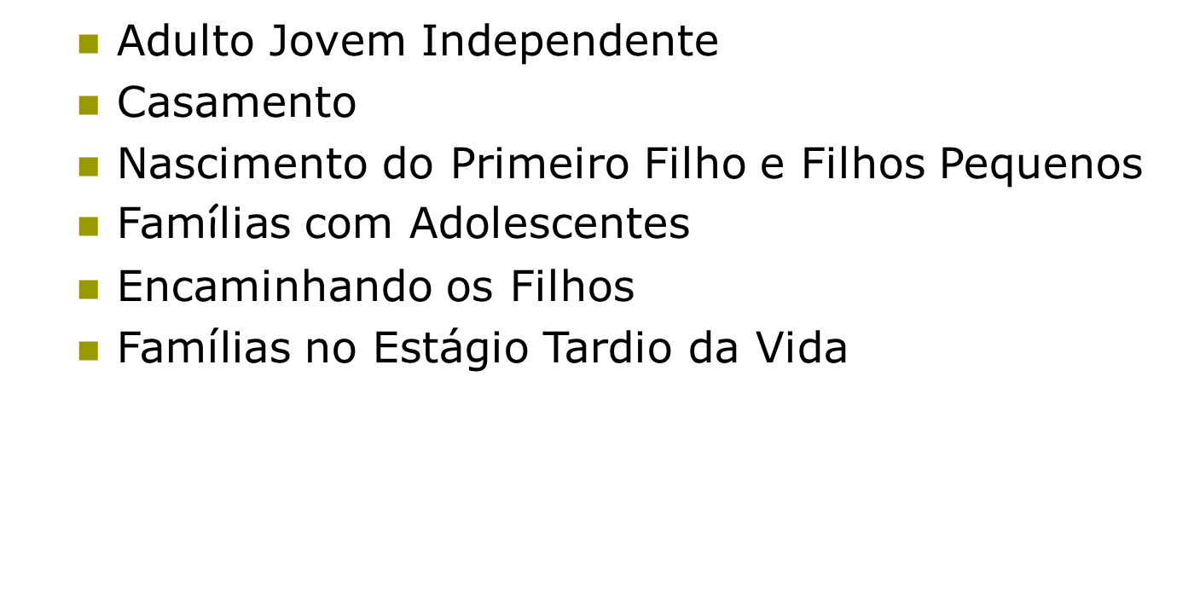
Fases do Ciclo da Vida

Slide 15
Encaminhando os filhos ou Ninho vazio

Slide 16
Quarta questão norteadora
Quais são as possíveis crises?

Slide 17
Possíveis crises
Limitações físicas, enfermidades crônicas, morte dos cônjuges;
Busca pelos serviços de saúde, queixas múltiplas e vagas
Desânimo, transtornos do sono, cefaléia, esquecimento, dispareunia
Deixa de ser cuidador para precisar de cuidados

Slide 18
Feedback do genograma

Slide 19
Informações do Genograma
Três ou mais gerações.
Nomes de todos os membros.
Idade ou ano de nascimento.
Mortes, incluindo idade ou data em que ocorreu e a causa.
Doenças ou problemas significativos.
Indicação dos membros que vivem juntos na mesma casa.
Datas de casamentos e divórcios.
Lista de primeiros nascimentos da cada família à esquerda, com irmãos relacionados seqüencialmente à direita.
Um código explicando todos os símbolos utilizados.
Símbolos selecionados por sua simplicidade e visibilidade máxima.
Relações familiares.

Slide 20
As irmãs de Ariovaldo não foram incluídas no Genograma;
As datas dos óbitos dos pais de Valdomiro e do Sr. Casemiro, não foram registradas.
As idades presentes no texto não são as mesmas que aparecem no genograma, além disso, não foram colocadas em ordem de nascimento da esquerda para direita.
Não foram registrados no genograma os dois abortos espontâneos que a Sra Lindaura teve.
O filho do casal Rafael e Marta foi incluído, chamado de Rafael, apesar de não aparecer na história da família.
Não identificou quem são os moradores da residência identificou quem são os moradores da residência
Existe inconsistência no decorrer da história com o acidente do Sr Ariovaldo, que apareceu com tetraplegia e depois com paraplegia.
Não mostra a relação conflituosa entre o pai Ariovaldo e o Genro.
Gêmeos idênticos devem ser representados com linhas convergentes e conectados a uma barra
Seria importante incluir a data da realização do genograma
Referências bibliográficas que você utilizou.

Slide 21
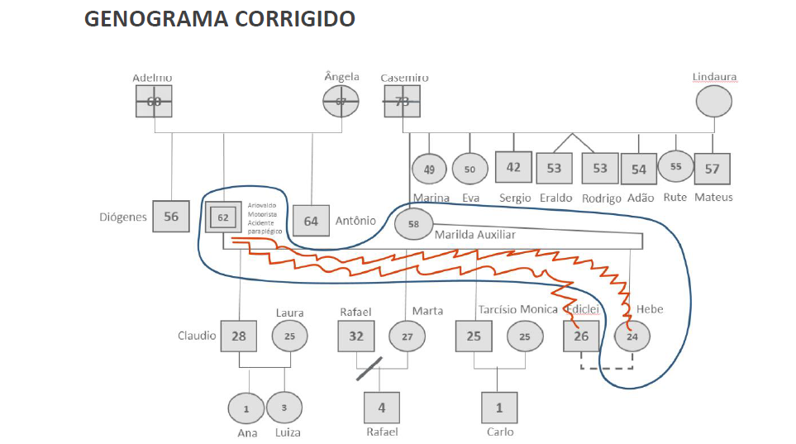

Slide 22
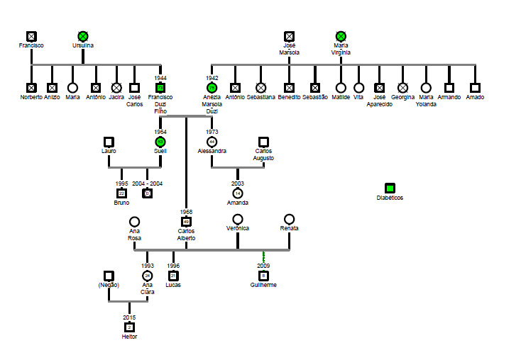

Slide 23
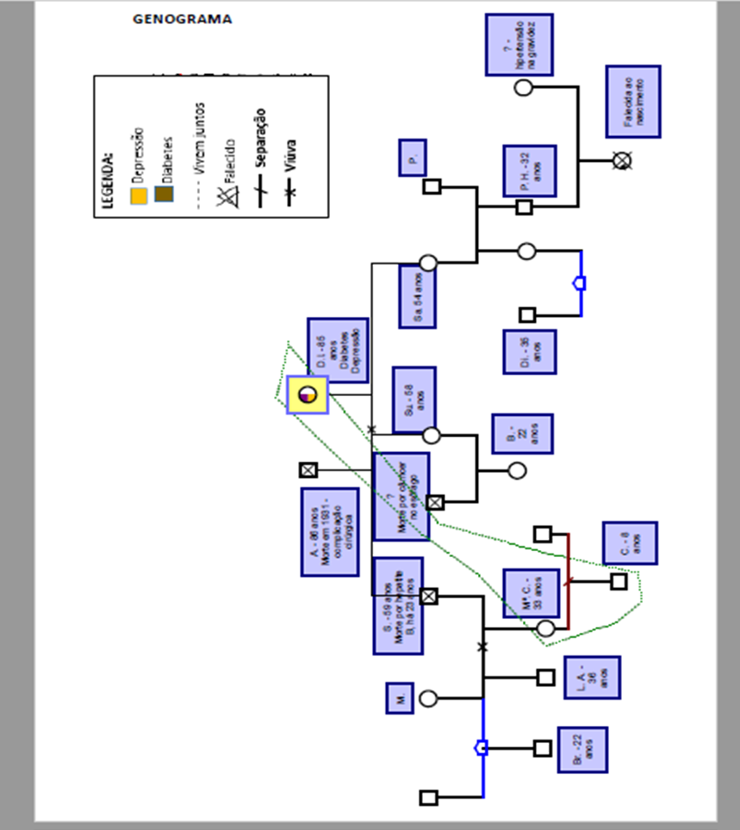

Slide 24
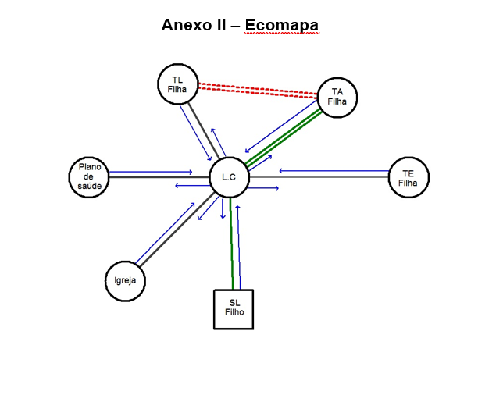

Slide 25
E o Ecomapa?

Slide 26
Ecomapa
Quem seria incluído?
Como seriam as relações?

